Slide 1
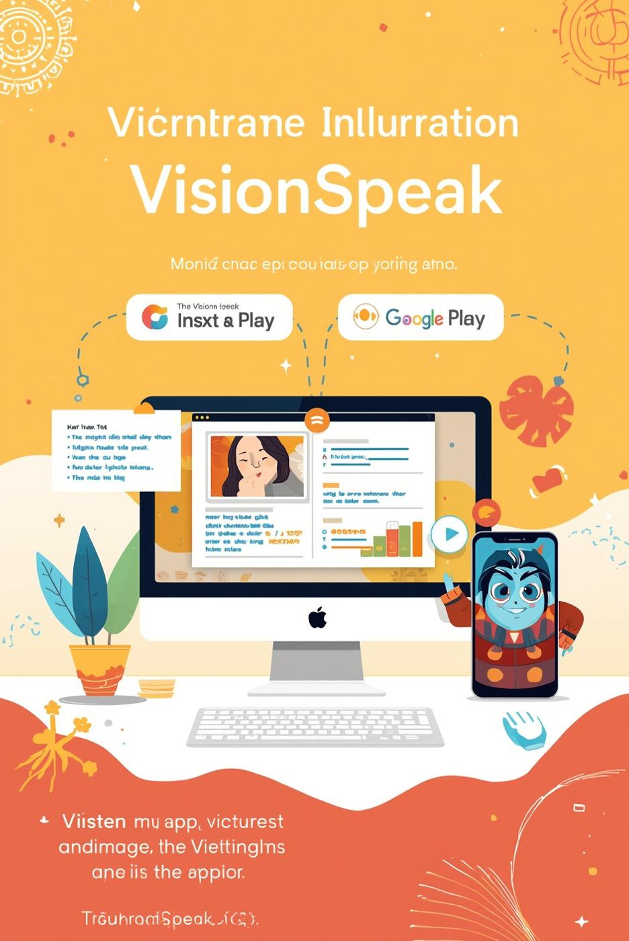
VisionSpeak: Ứng dụng OCR & TTS
Người thuyết trình: Lê Vũ Hưng,
Bùi Thanh Hải

Slide 2

Tổng quan
  VisionSpeak là ứng dụng desktop chuyên nghiệp tích hợp OCR và TTS.
  Xử lý ảnh thông minh, hỗ trợ ảnh chất lượng thấp.
  Chuyển đổi văn bản từ ảnh thành văn bản số và đọc thành giọng nói.
  Hỗ trợ người mắt kém và học tập.

Slide 3


Mục đích
Khiếm thị
Học tập
Công việc
Tài liệu
Hỗ trợ tiếp cận thông tin
Nâng cao hiệu quả học tập
Chuyển đổi tài liệu số hóa
Tối ưu quy trình làm việc

Slide 4
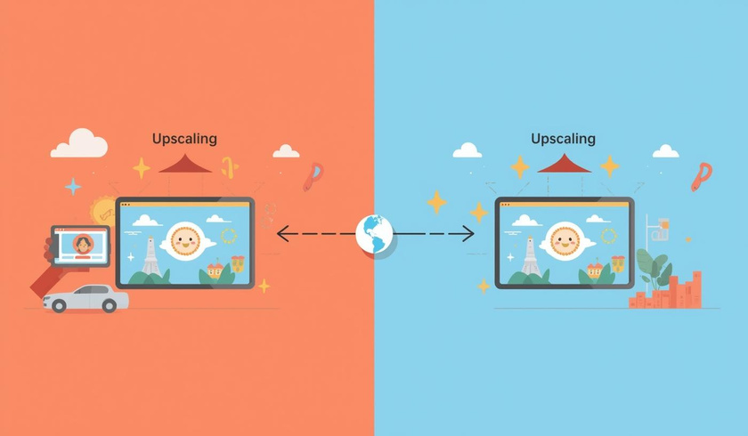


Xử lý ảnh nâng cao với VisionSpeak
Upscaling tự động
Adaptive thresholding
Tesseract OCR
Tăng độ phân giải ảnh chất lượng thấp
Cải thiện hình ảnh có ánh sáng không đều
Nhận dạng văn bản chính xác và nhanh chóng

Slide 5



Chuyển văn bản thành giọng nói rõ ràng
Giọng nói rõ ràng
Dễ dàng theo dõi
Hình ảnh minh họa
Hỗ trợ học tập và tiếp cận thông tin
Danh sách có tiêu đề phụ rõ ràng
Biểu tượng phù hợp cho từng tính năng

Slide 6

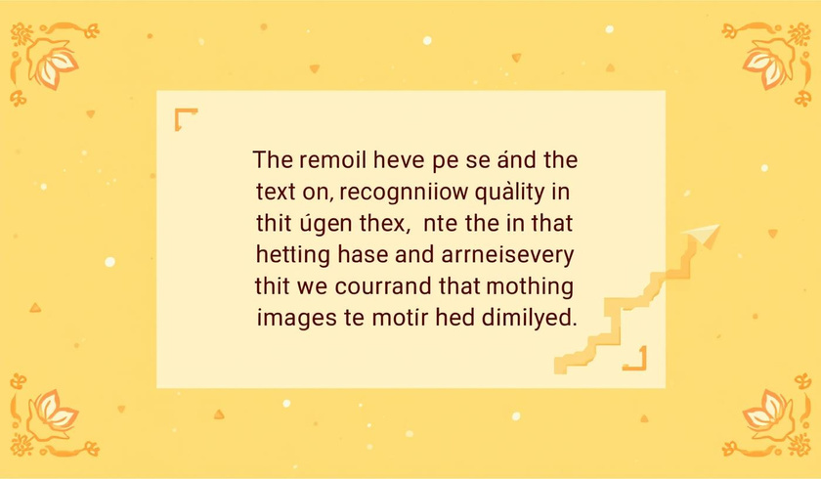
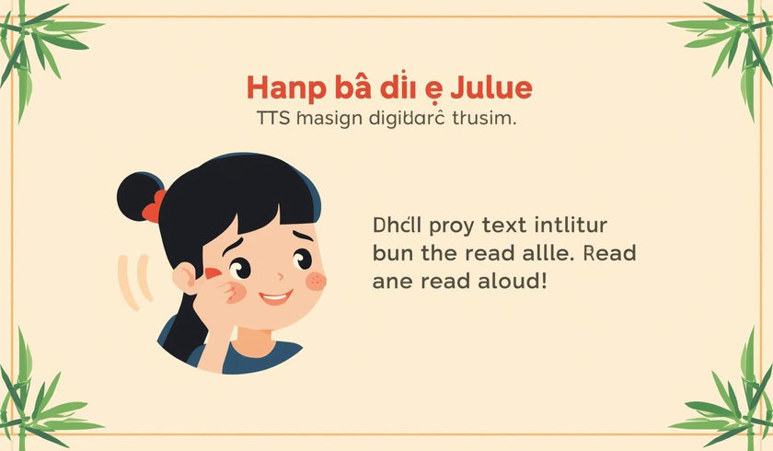
Tính năng thông minh của VisionSpeak
Xử lý ảnh
Nhận dạng ký tự
Đọc văn bản
Tăng cường độ phân giải và chất lượng ảnh
Chuyển đổi văn bản từ ảnh thành văn bản số
Giọng nói rõ ràng hỗ trợ học tập hiệu quả

Slide 7
Kết luận VisionSpeak
Tích hợp công nghệ hỗ trợ giáo dục
Giá trị nổi bật
Hỗ trợ người khiếm thị
VisionSpeak cung cấp chuyên nghiệp hóa trong quá trình học tập, với tích hợp OCR và TTS, giúp người dùng dễ dàng chuyển đổi văn bản từ ảnh thành âm thanh.
Ứng dụng hỗ trợ người khiếm thị bằng cách cải thiện khả năng tiếp cận tài liệu, đồng thời nâng cao hiệu quả học tập cho tất cả người dùng thông qua công nghệ thông minh.

Slide 8
Cảm ơn các bạn đã theo dõi!

Slide 9
Demo!

